Slide 1
SOẠN GIẢNG DẠY HỌC MĨ THUẬT
THEO CHỦ ĐỀ
SỞ GIÁO DỤC VÀ ĐÀO TẠO
THÀNH PHỐ HỒ CHÍ MINH
TẬP HUẤN
Thành phố Hồ Chí Minh, 20 tháng 7 năm 2017

Slide 2
DẠY HỌC MĨ THUẬT THEO HƯỚNG PHÁT TRIỂN NĂNG LỰC HỌC SINH
PHẦN 1
ThS Trần Thị Hồng Ân

Slide 3
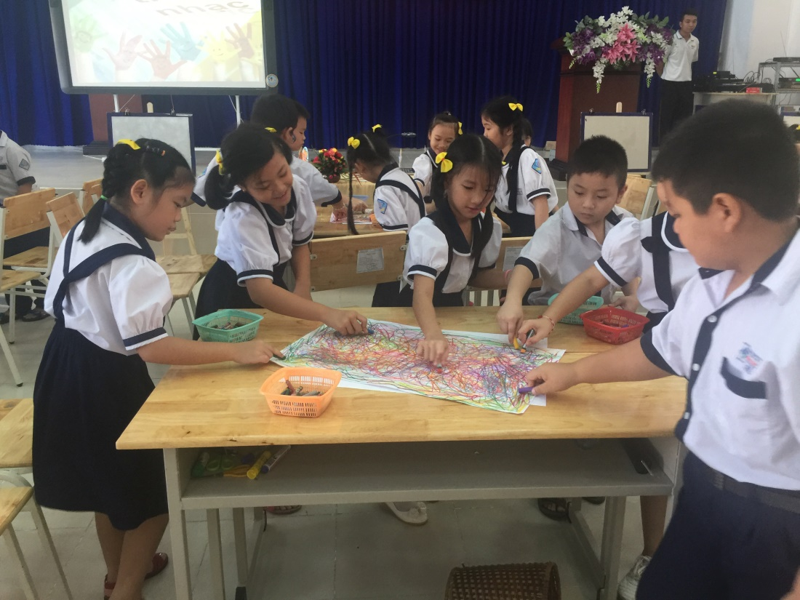
Notes:
Như chúng ta đã biết, mục tiêu của Giáo dục tiểu học là giúp học sinh hình thành cơ sở ban đầu cho sự phát triển đúng đắn và lâu dài về đạo đức, trí tuệ, thể chất, thẩm mỹ và các kỹ năng cơ bản, phát triển năng lực cá nhân tính năng động và sáng tạo. Điều đó cho thấy, giáo dục thẩm mỹ có vai trò khá quan trọng trong quá trình giáo dục học sinh tiểu học; hay nói cách khác nếu học sinh được giáo dục về thẩm mĩ với phương pháp phù hợp thì các em sẽ biết cảm nhận được cái đẹp và biết hướng đến chân thiện mỹ trong cuộc sống. Môn học Mĩ thuật là một trong những môn học góp phần giáo dục thẩm mỹ cho học sinh một cách tốt nhất, hiệu quả nhất vì các em được phát triển sự sáng tạo và khả năng biểu đạt. Có thể nói, dạy học Mĩ thuật trong nhà trường không nhằm đào tạo các em trở thành hoạ sĩ mà thông qua các hoạt động tạo hình để khơi gợi và phát huy khiếu thẩm mỹ vốn có ở học sinh, gây hứng thú cho học sinh trước cái đẹp tiến tới hình thành thị hiếu thẩm mỹ của chính bản thân các em trong cuộc sống hằng ngày.

Slide 4
I/- QUÁ TRÌNH TỔ CHỨC THỰC HIỆN ĐỔI MỚI DẠY HỌC MĨ THUẬT TẠI TPHCM
2/- Các văn bản hướng dẫn
Văn bản của Bộ Giáo dục và Đào tạo
- Công văn số 5885/BGDĐT-GDTH ngày 16/10/2014 về việc triển khai tập huấn nhân rộng cho giáo viên Mĩ thuật nhằm vận dụng phương pháp dạy học Mỹ thuật mới của Đan Mạch vào chương trình giáo dục hiện hành trong các trường tiểu học tại Việt Nam;
- Công văn số 4716/BGDĐT-GDTH ngày 14/9/2015 về việc triển khai dạy học Mĩ thuật theo phương pháp mới của Đan Mạch;
- Công văn số 2070/BGDĐT-GDTH ngày 12/5/2016 về việc triển khai dạy học Mĩ thuật theo phương pháp mới ở Tiểu học và Trung học cơ sở.
Notes:
- Công văn số 5885/BGDĐT-GDTH ngày 16/10/2014 về việc triển khai tập huấn nhân rộng cho giáo viên Mĩ thuật nhằm vận dụng phương pháp dạy học Mỹ thuật mới của Đan Mạch vào chương trình giáo dục hiện hành trong các trường tiểu học tại Việt Nam;
- Công văn số 4716/BGDĐT-GDTH ngày 14/9/2015 về việc triển khai dạy học Mĩ thuật theo phương pháp mới của Đan Mạch
- Công văn số 2070/BGDĐT-GDTH ngày 12/5/2016 về việc triển khai dạy học Mĩ thuật theo phương pháp mới ở Tiểu học và Trung học cơ sở.

Slide 5
I/- QUÁ TRÌNH TỔ CHỨC THỰC HIỆN ĐỔI MỚI DẠY HỌC MĨ THUẬT TẠI TPHCM
2/- Các văn bản hướng dẫn
Văn bản của Sở Giáo dục và Đào tạo TPHCM
- Công văn số 4063/GDĐT-TH ngày 13/11/2014 về triển khai tập huấn nhân rộng đối với giáo viên chuyên trách Mĩ thuật từ ngày 04/12/2014 đến ngày 06/12/2014;
- Công văn số 4368/GDĐT-TH ngày 13/11/2014 về triển khai dạy học Mĩ thuật theo phương pháp của Đan Mạch;
- Công văn số 3070/GDĐT-TH ngày 23/9/2015 về triển khai dạy học Mĩ thuật theo phương pháp mới của Đan Mạch
Notes:
- Công văn số 4063/GDĐT-TH ngày 13/11/2014 về triển khai tập huấn nhân rộng đối với giáo viên chuyên trách Mĩ thuật từ ngày 04/12/2014 đến ngày 06/12/2014;
- Công văn số 4368/GDĐT-TH ngày 13/11/2014 về triển khai dạy học Mĩ thuật theo phương pháp của Đan Mạch;
Công văn số 3070/GDĐT-TH ngày 23/9/2015 về triển khai dạy học Mĩ thuật theo phương pháp mới của Đan Mạch
Việc dạy học Mĩ thuật theo hướng phát triển năng lực học sinh đã được Sở Giáo dục và Đào tạo Thành phố Hồ Chí Minh triển khai thực hiện từ năm học 2014-2015. Trong 3 năm học qua, Thành phố đã tổ chức nhiều chuyên đề các cấp nhằm mục đích đổi mới phương pháp dạy học dạy học Mĩ thuật sao cho hiệu quả, đặc biệt là việc dạy học theo chủ đề đối với môn Mĩ thuật trong trường tiểu học. Việc triển khai sâu đến cơ sở đã giúp chúng ta nhận ra những điểm mạnh và những điểm cần lưu ý, một trong số đó chính là việc chúng ta cần có một giải pháp mang tính thống nhất để thực hiện một cách đồng bộ theo quan điểm đổi mới phương pháp dạy học Mỹ thuật.

Slide 6

II/- NHỮNG ĐIỂM QUAN TRỌNG CỦA DẠY HỌC MĨ THUẬT THEO HƯỚNG PHÁT TRIỂN NĂNG LỰC
1/- Các năng lực được phát triển:
Năng lực trải nghiệm:
Giúp cho học sinh có những trải nghiệm để gợi mở cách nhìn nhận, cảm giác, sự tò mò, trí nhớ, trí tưởng tượng và phát triển khả năng sáng tạo và biểu đạt của học sinh.
Năng lực sáng tạo:
Tạo ra các sản phẩm mĩ thuật, hợp tác nhóm, cảm thụ được mĩ thuật khi thực hành các nội dung mĩ thuật 2D hoặc 3D…
Notes:
Năng lực trải nghiệm:
Trải nghiệm và liên hệ thực tế, phát huy trí tưởng tượng khi liên hệ sản phẩm đã thực hiện hoặc quan sát được với những kinh nghiệm của chính bản thân các em.

Slide 7
II/- NHỮNG ĐIỂM QUAN TRỌNG CỦA DẠY HỌC MĨ THUẬT THEO HƯỚNG PHÁT TRIỂN NĂNG LỰC
1/- Các năng lực được phát triển:
Năng lực biểu đạt:
Học sinh có khả năng khám phá ra năng lực của mình thông qua các phương tiện khác nhau, trải nghiệm niềm vui thích khi tạo ra sản phẩm, biểu đạt mang tính độc lập và đặc sắc của mình.
Năng lực phân tích và diễn giải:
phát triển tính sáng tạo và khám phá những ý tưởng mới khi tìm hiểu các bức tranh, các tác phẩm điêu khắc...
Notes:
Năng lực trải nghiệm:
Trải nghiệm và liên hệ thực tế, phát huy trí tưởng tượng khi liên hệ sản phẩm đã thực hiện hoặc quan sát được với những kinh nghiệm của chính bản thân các em.

Slide 8
II/- NHỮNG ĐIỂM QUAN TRỌNG CỦA DẠY HỌC MĨ THUẬT THEO HƯỚNG PHÁT TRIỂN NĂNG LỰC
1/- Các năng lực được phát triển:
Năng lực giao tiếp và đánh giá:
Khi thực hiện nhận xét, đánh giá sản phẩm, học sinh có thể tiến hành nhiều hoạt động giao tiếp, đánh giá thông qua quá trình tự đánh giá, đánh giá sản phẩm nhóm, đánh giá sản phẩm của nhóm khác, bạn khác…
Notes:
Năng lực trải nghiệm:
Trải nghiệm và liên hệ thực tế, phát huy trí tưởng tượng khi liên hệ sản phẩm đã thực hiện hoặc quan sát được với những kinh nghiệm của chính bản thân các em.

Slide 9

Quy trình 1:
Vẽ cùng nhau và sáng tạo các câu chuyện

Slide 10

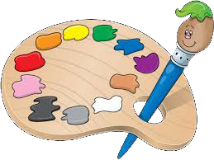
Mô tả:
Hình thành ngân hàng hình ảnh theo mẫu, từ ngân hàng hình ảnh có thể chọn lọc và tạo ra tranh chung, sau đó sáng tạo câu chuyện.
Cách tổ chức
- Chọn học sinh tạo nhiều dáng vẻ khác nhau cho cả lớp cùng vẽ (Mỗi em vẽ 3-4 tranh tùy theo số lượng người mẫu) – Có thể dùng búp bê, gấu bông thay cho mẫu.
- Dán ngân hàng tranh tại góc trưng bày
- Các nhóm chọn lọc hình mẫu từ ngân hàng, tập hợp vẽ lại thành tranh chung;
- Vẽ màu;
- Sáng tạo ra câu chuyện theo tranh;

Slide 11
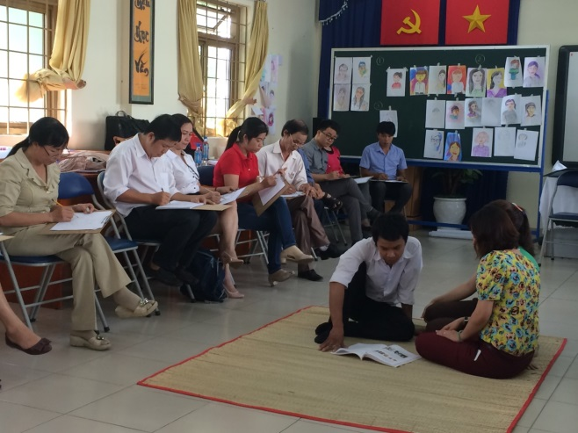
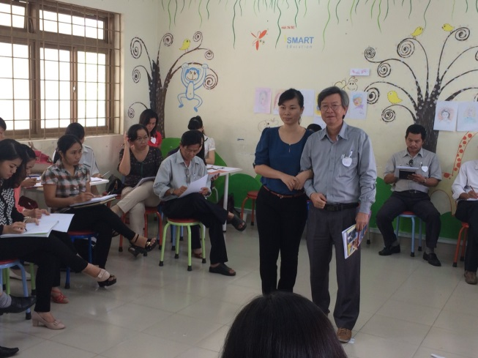
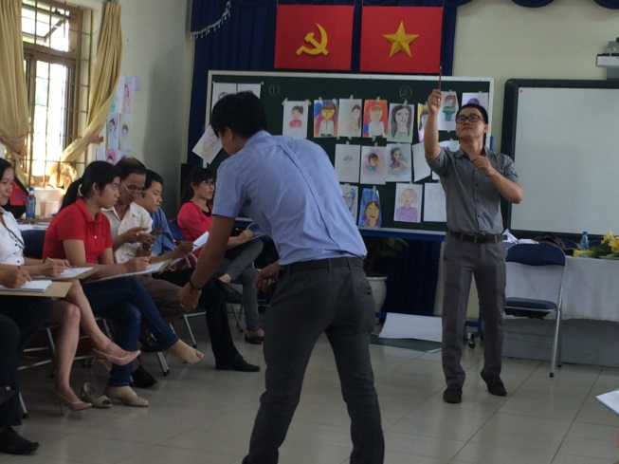
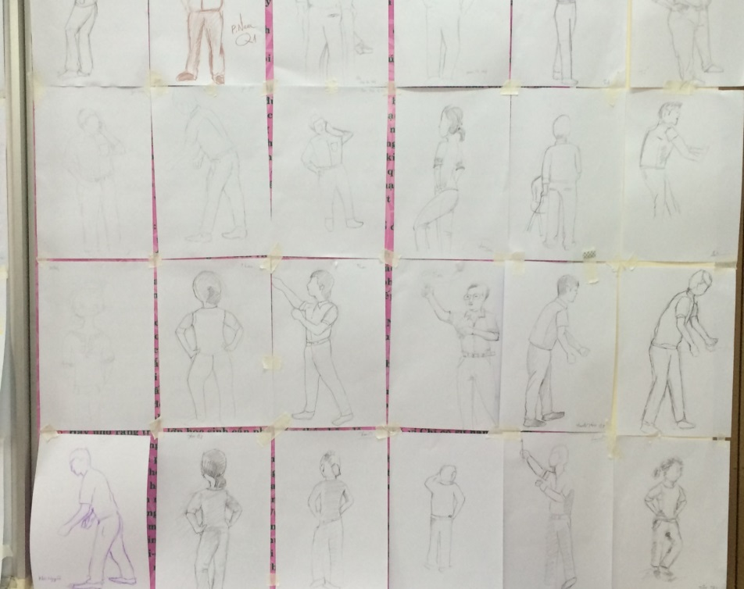
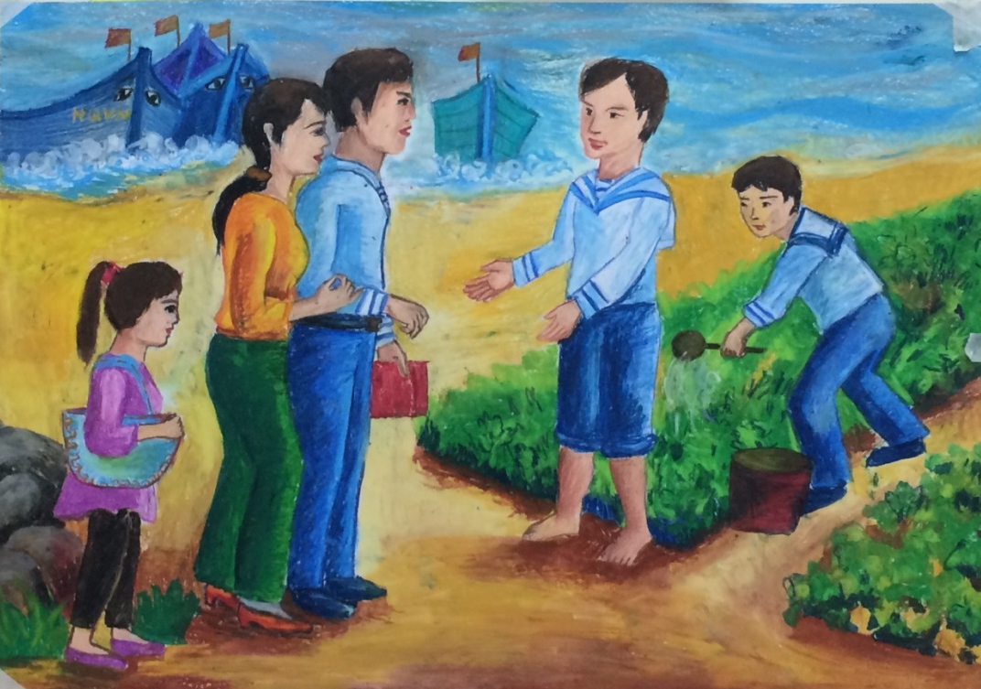

Slide 12
Quy trình 2:
Vẽ biểu cảm

Slide 13
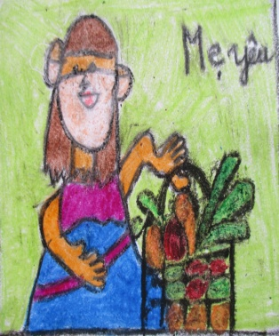
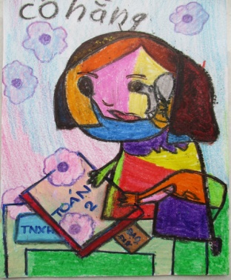
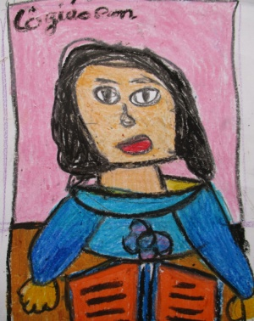
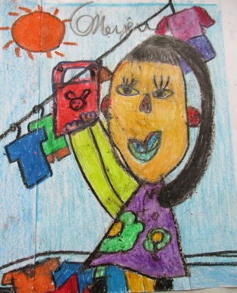
Mô tả:
Quan sát và đưa bút chì trên giấy, cố gắng không nhìn giấy, kết hợp tay và mắt, từ đó biết cách quan sát, ghi nhớ những nét đặc trưng.
Cách tổ chức
- Học sinh tập trung nhìn bạn hoặc nhìn mẫu vật, di chuyển bút chì nhưng cố gắng không nhìn vào giấy, hoặc học sinh tự nhìn vào gương để vẽ chính mình (Mỗi em vẽ 3-4 tranh);
- Chọn sản phẩm ưng ý nhất, vẽ thêm chi tiết và vẽ màu.

Slide 14
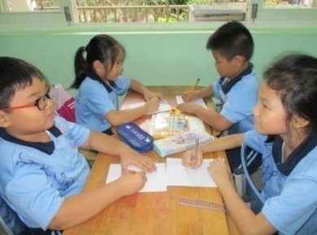
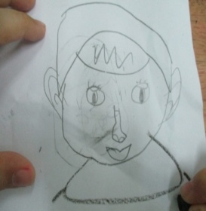
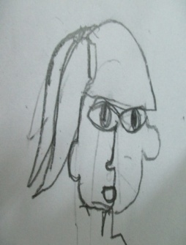
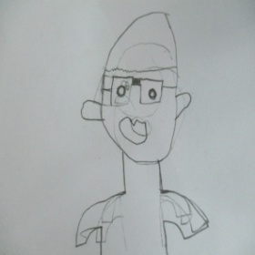
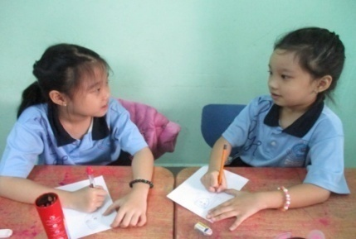
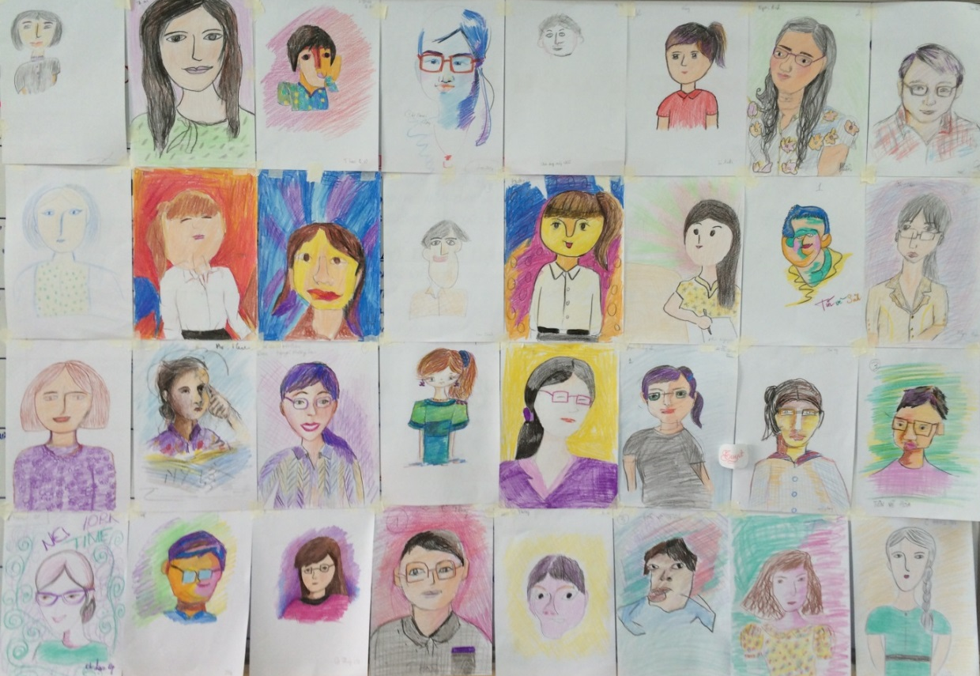
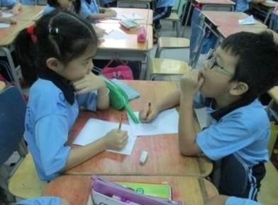

Slide 15
Quy trình 3:
Trang trí và vẽ tranh qua âm nhạc

Slide 16
Mô tả:
Tạo các mảng màu ngẫu nhiên trên giấy A0 hoặc A2 theo giai điệu tiết tấu âm nhạc, sau khi hoàn thành, tưởng tượng ra những hình ảnh, hoặc dùng các mảng màu này để trang trí.
Cách tổ chức
- Học sinh đi vòng quanh bàn theo nhịp nhạc, chọn màu ngẫu nhiên vẽ các mảng màu trên giấy; (Nếu không gian chật có thể mỗi em một giấy vẽ)
- Sau khi hoàn thành mảng màu, có thể suy nghĩ, tưởng tượng ra một hình ảnh mới từ các mảng màu đã tạo ra, hoặc sử dụng mảng màu đó để tạo hình ảnh trang trí.

Slide 17
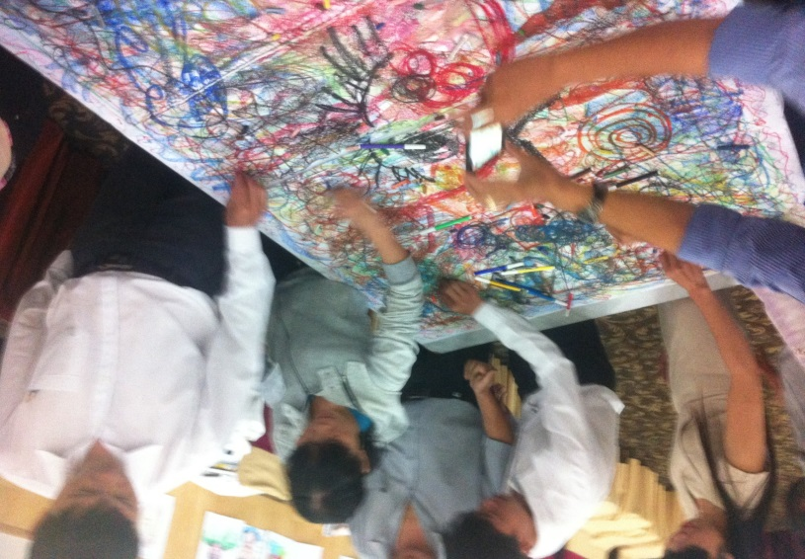
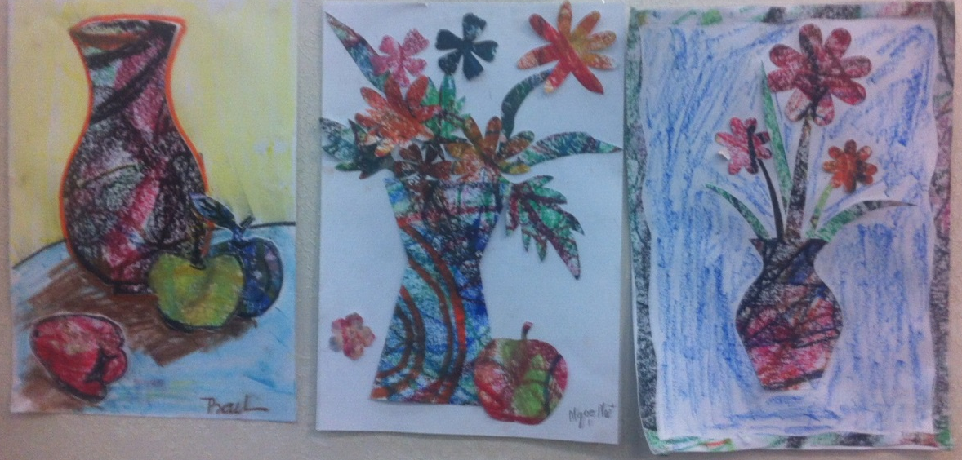
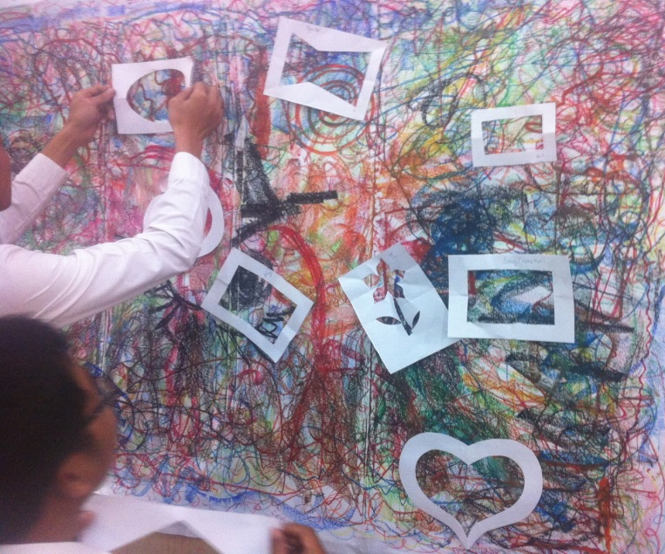
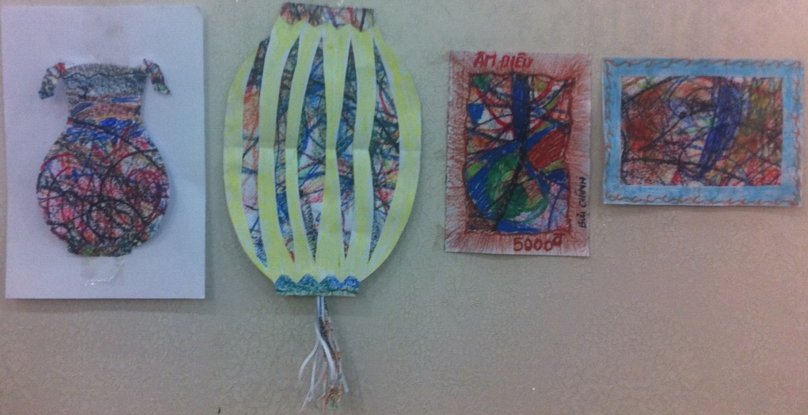

Slide 18
Quy trình 4:
Xây dựng cốt truyện

Slide 19
Mô tả:
Xé dán hoặc sử dụng các vật liệu đã qua sử dụng để tạo ra các nhân vật, kết hợp các kỹ thuật vẽ khác để tạo ra địa điểm, nghĩ ra một cốt truyện hợp lý cho sản phẩm.
Cách tổ chức
- Giáo viên nêu ra chủ đề, đặt các câu hỏi gợi mở về những nhân vật có trong chủ đề, bối cảnh chủ đề và khuyến khích học sinh tạo ra sản phẩm theo yêu cầu;
- Sau khi học sinh tạo ra các nhân vật bằng giải pháp xé dán, tạo nhân vật từ vật liệu phế thải, học sinh vẽ tiếp hình ảnh nền, tạo bối cảnh và kể câu chuyện do các em sáng tạo ra dựa trên các nhân vật này.

Slide 20
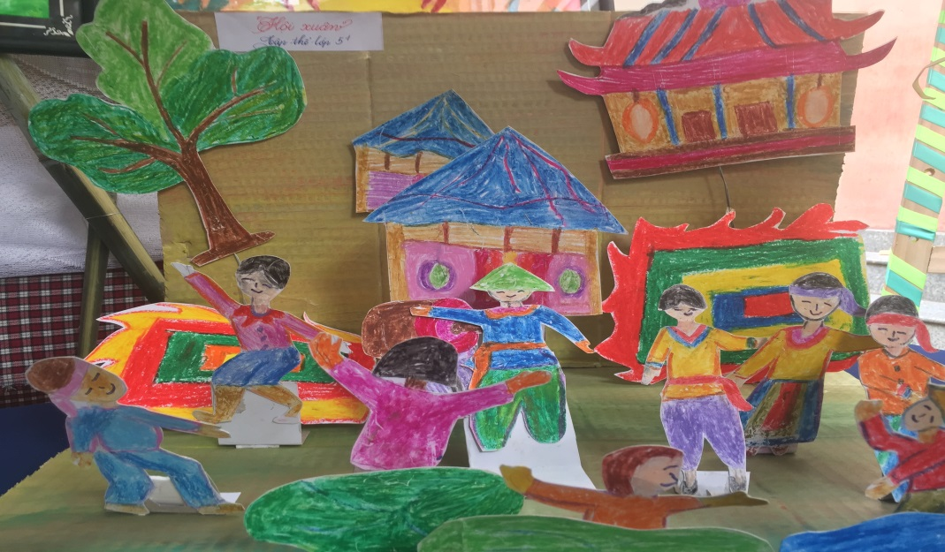
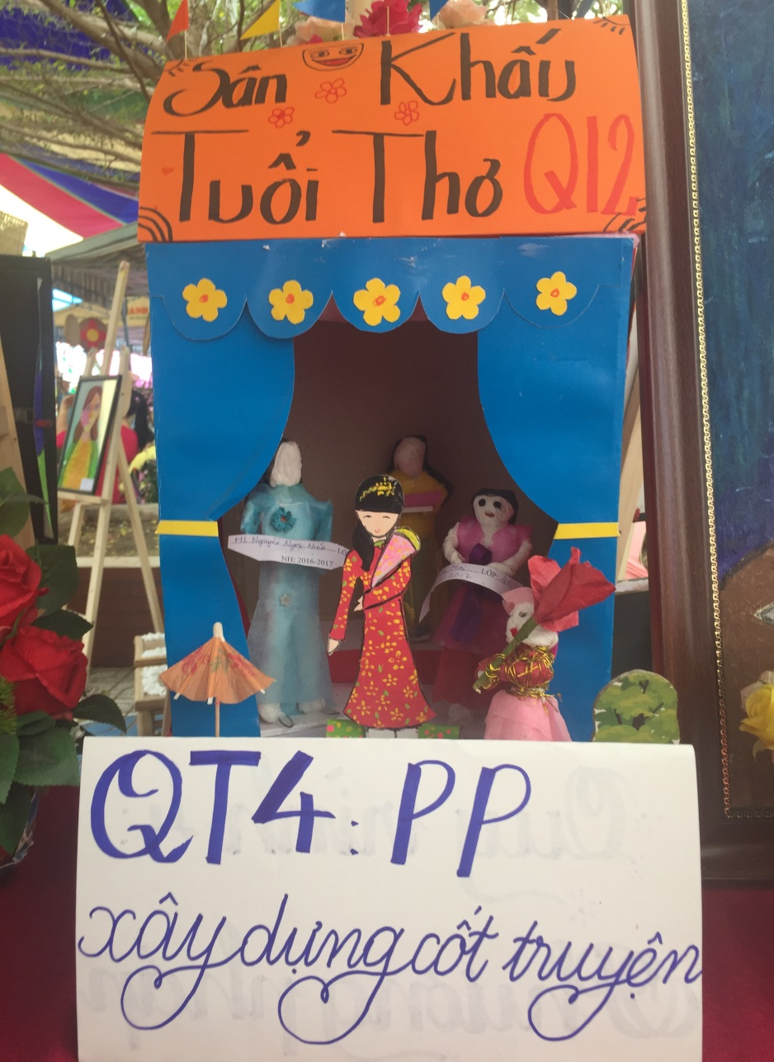
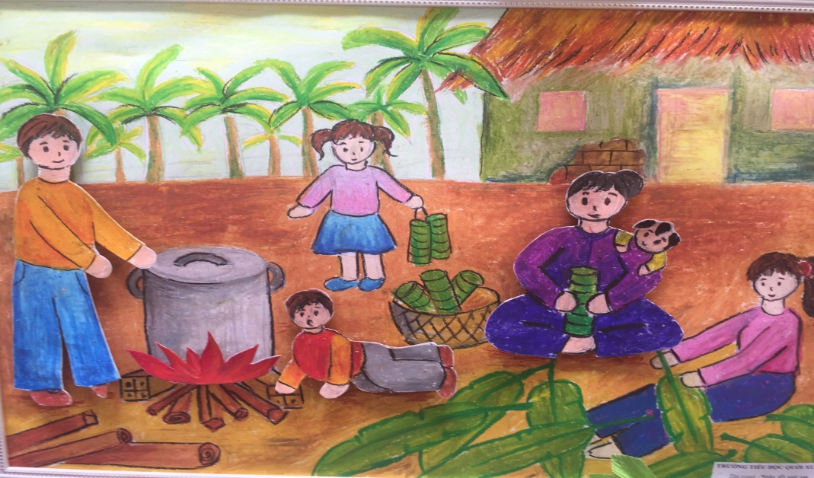

Slide 21
Quy trình 5:
Tạo hình 3D – Tiếp cận chủ đề

Slide 22
Mô tả:
Sử dụng các vật liệu đã qua sử dụng để tạo ra các mô hình ba chiều, giả lập những công trình có thật, theo yêu cầu của giáo viên hoặc ý tưởng của nhóm để tạo ra mô hình.
Cách tổ chức
- Giáo viên giới thiệu chủ đề, đặt các câu hỏi gợi ý để giúp học sinh hình thành kiến thức về không gian, bối cảnh;
- Học sinh tạo ra các mô hình và sắp xếp lại thành một mô hình tổng thể.

Slide 23
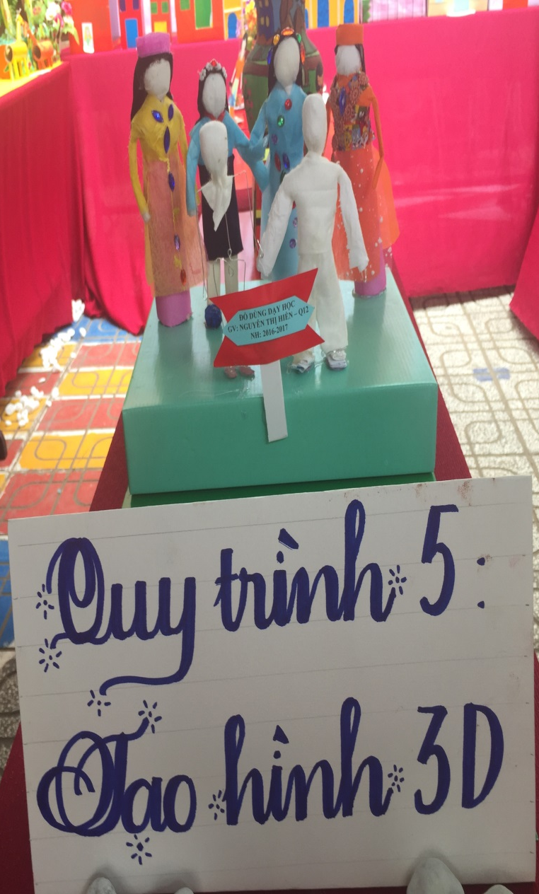
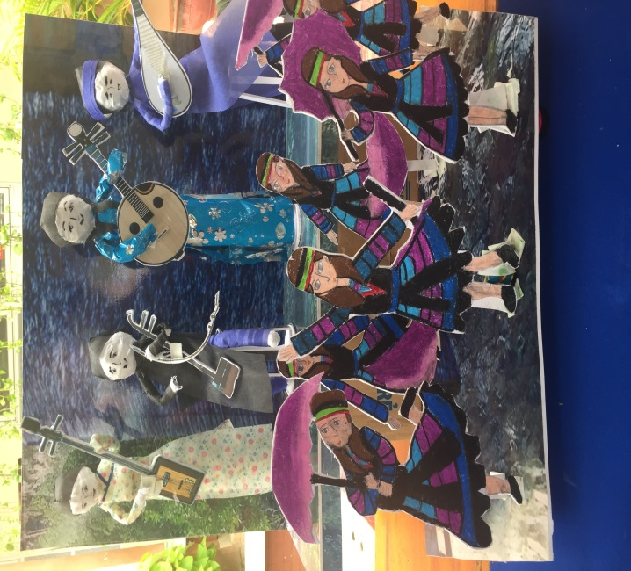
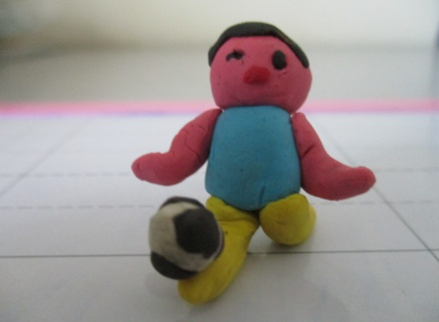
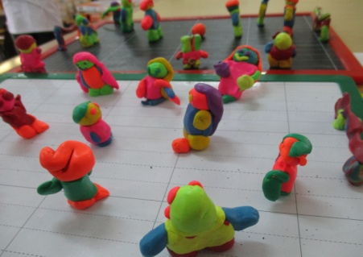
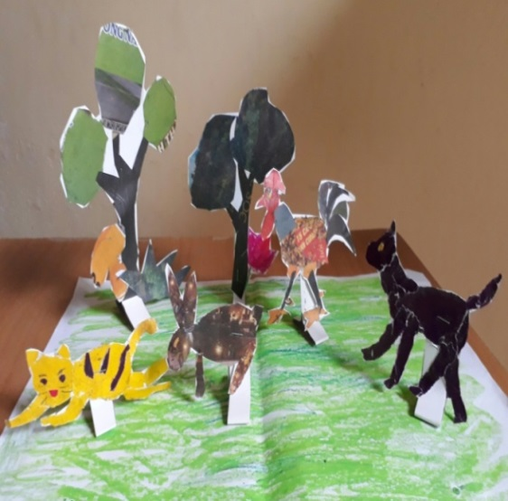

Slide 24
Quy trình 6:
Điêu khắc – Nghệ thuật tạo hình không gian

Slide 25
Mô tả:
Tạo ra các nhân vật 3D theo yêu cầu từ kẽm mềm, giấy bồi, đất nặn...
Cách tổ chức
- Giáo viên hướng dẫn học sinh tạo ra các sản phẩm theo chủ đề (lịch sử, địa lý, thể thao, động thực vật…)
- Học sinh tạo các nhân vật theo yêu cầu, sau đó sử dụng nghệ thuật sắp đặt tạo hình.

Slide 26
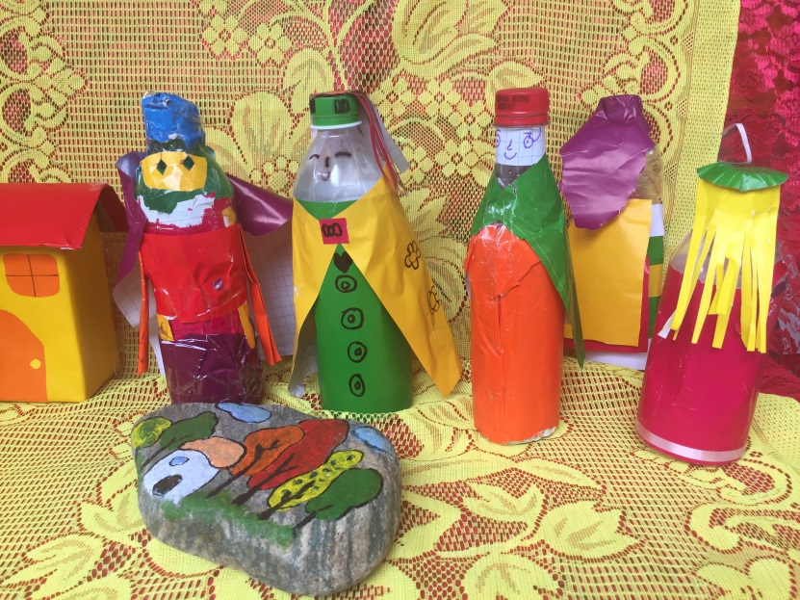
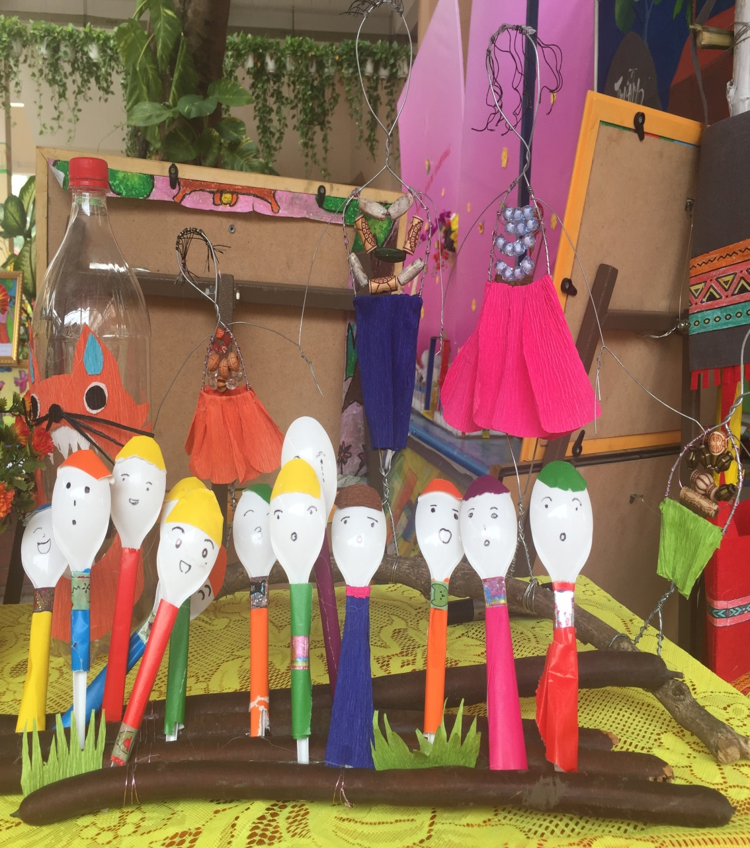
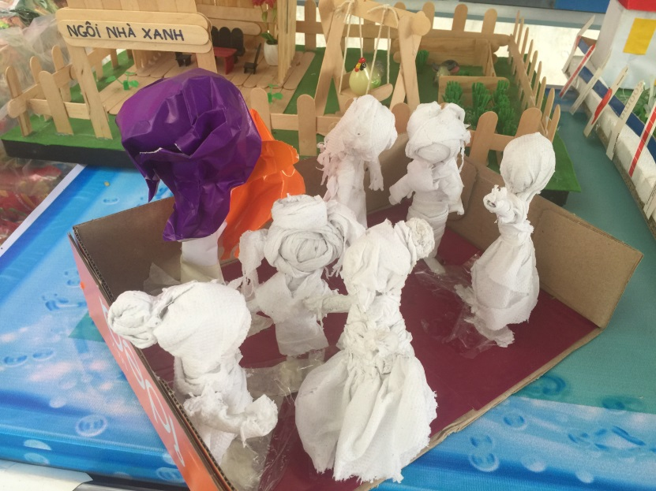

Slide 27
Quy trình 7:
Tạo hình con rối và nghệ thuật biểu diễn

Slide 28
Mô tả:
Học sinh tạo các con rối từ nhiều vật liệu khác nhau, xây dựng sân khấu và tổ chức biểu diễn.
Cách tổ chức
- Giáo viên đưa ra các chủ đề, yêu cầu học sinh xây dựng cốt truyện, xây dựng nhân vật
- Học sinh tạo các nhân vật rối, sau đó tổ chức biểu diễn

Slide 29
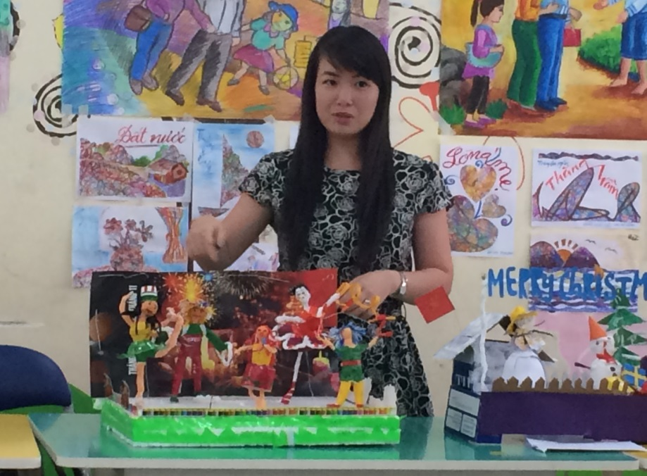
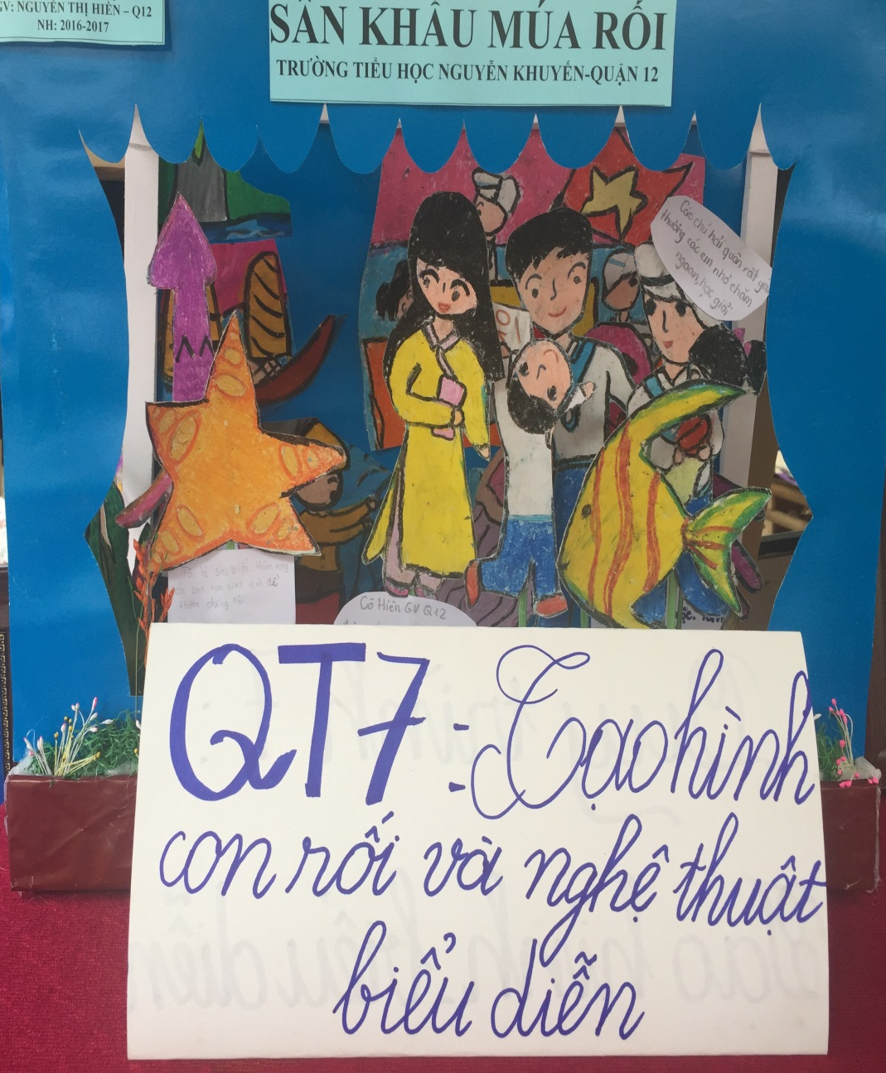
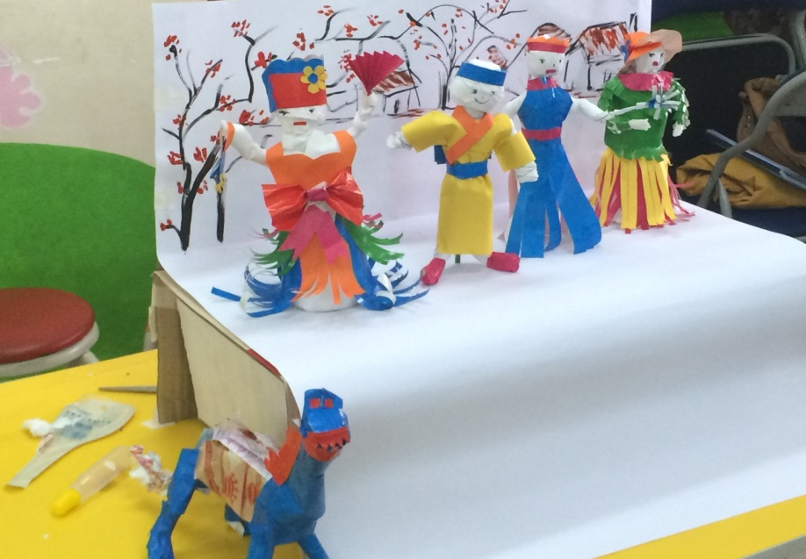

Slide 30
Xin cảm ơn!

